Slide 1
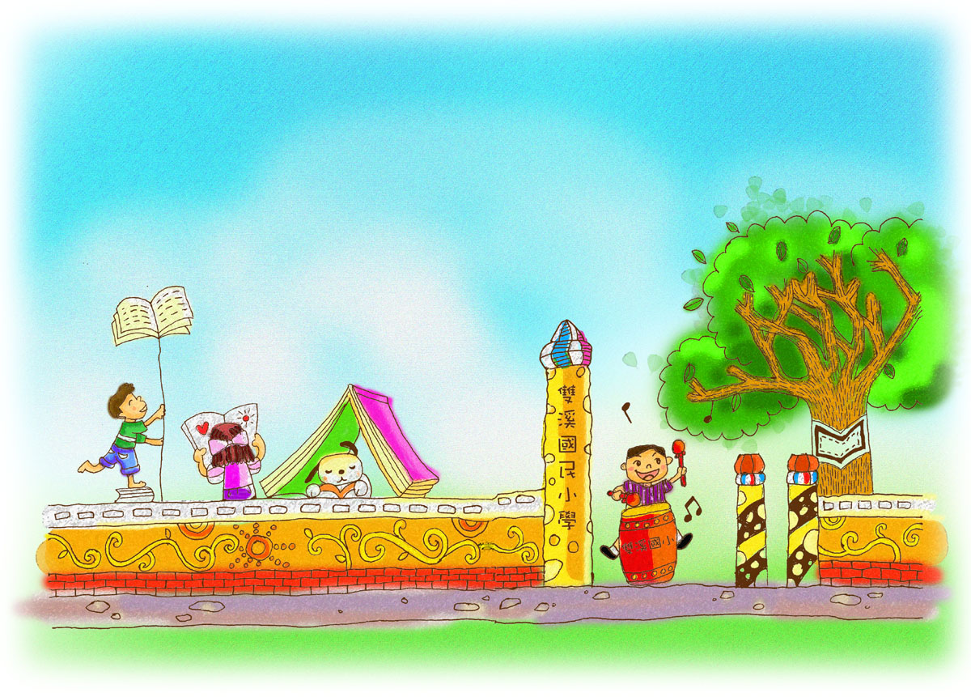
嘉義縣雙溪國小防災教育宣導
地震避難掩護及逃生路線說明

Slide 2
地
震
來了，好玩嗎？

Slide 3
你確定嗎？
Are you sure ?

Slide 4
現在的科技還不能準確的預測地震何時會來？那地震若真的來了我們該怎麼辦呢？
地震來了是像這樣嗎？

Slide 5
地震來了，第一個想法就是
就地掩蔽
先想避難，再想疏散
先救自己，再幫他人

Slide 6
記住：逃生避難需要因地制宜，相對安全
地震 震度 | 避難方式
0-2級 | 人靜止時可感覺微小搖晃。電燈等懸掛物有小搖晃。不需動 作、保持鎮靜，仔細觀察逃生路線及躲避位置。（持續搖晃 加劇則採下一級避難措施）
3-4級 | 有相當程度的恐懼感，部分的人會尋求躲避的地方，睡眠中 的人幾乎都會驚醒。房屋搖動甚烈，底座不穩物品傾倒，較 重傢俱移動，可能有輕微災害。馬上躲到平時模擬預備之最 安全位置，如：堅固的桌子或傢俱底「下」或靠梁柱，保護 頭、頸。
5-7級 | 搖晃劇烈以致站立困難且無法依意志行動。部分建築物受損 甚至倒塌，重傢俱翻倒或位移，門窗扭曲變形。盡量冷靜 ，找到堅固的傢具，趴、掩、穩，保護頭、頸部。最後…… 自求多福！

Slide 7
那我該如何就地掩蔽呢？
口訣1：
躲、開、關、離
(有時間時才進行開跟關)
口訣2：
趴、掩、穩保護頭頸部

Slide 8
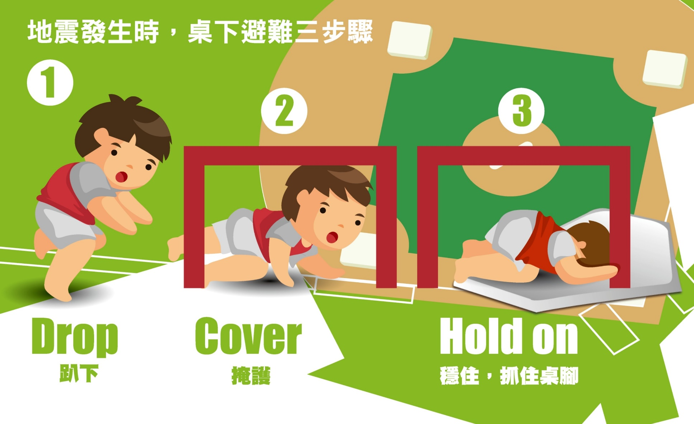
再看一次，一定要記住喔！

Slide 9
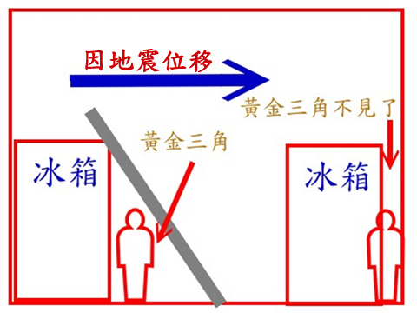
黃金三角是錯的喔!!!

Slide 10
在不同的地方有不同避難原則
室內：地震時，離開窗戶、不要往外逃、 不搭電梯，找堅固的桌子或靠近梁 柱進行趴掩穩的動作。
室外：地震時，遠離樹木及燈座、遠離玻 璃帷幕的高樓大廈、遠離馬路，進 行趴掩穩的動作。
影片

Slide 11
主震停止後，該怎麼做呢？
記住：
聽從老師的指揮，迅速至集合地點集合
不推、不跑、不語

Slide 12
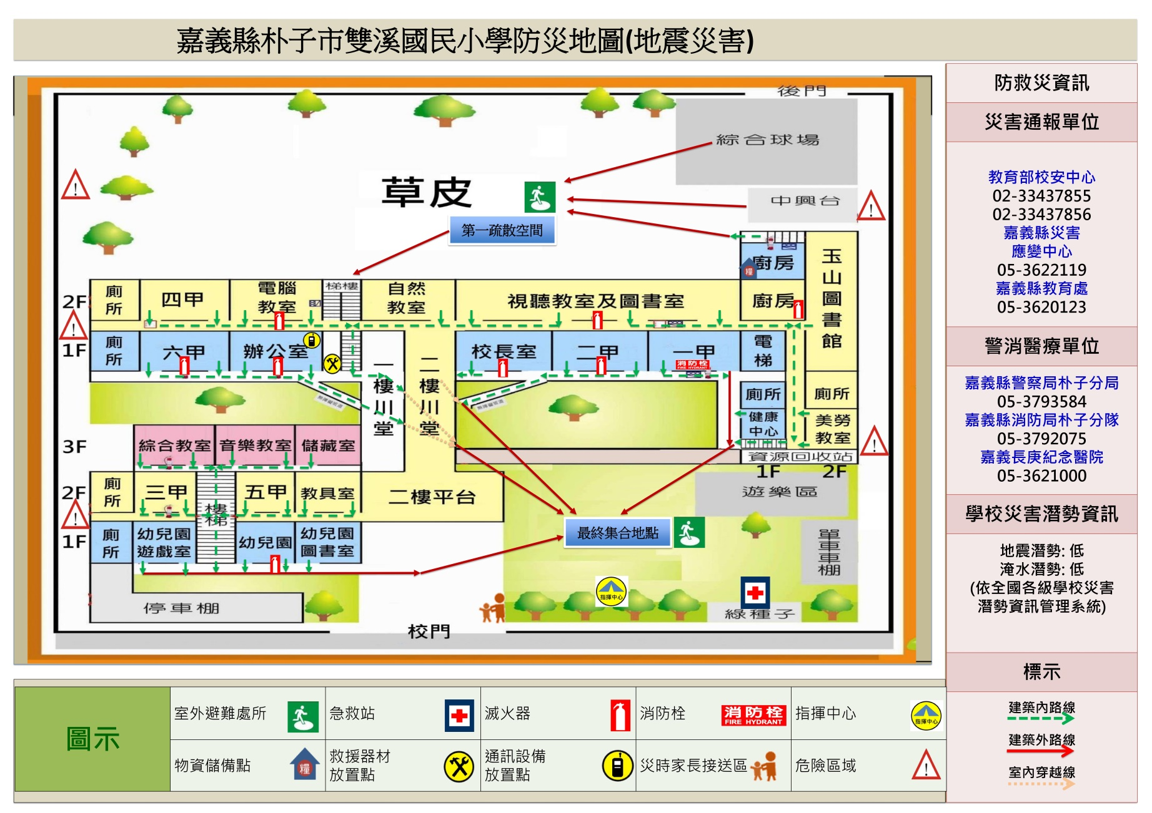
地震逃生路線

Slide 13
感謝各位小朋友聆聽
提醒：
1.星期四早上8:00要防震演習，請各班在教室 集合。
2.演習的態度要認真、謹慎喔。
3.緊急連絡卡要黏在聯絡簿上，防災演練逃生 時 一定要帶出來喔！

